Slide 1
Løkker

Slide 2
While-løkker
Repetisjon av en kodeblokk så lenge et sannhetsuttrykk er sant.
  while <sannhetsuttrykk/noe som evaluerer til True eller False>:
  <repeterende kode>
Eks: gjør noe så lenge bruker skriver inn et positivt tall.
  bruker_tall = int(input(“Skriv et tall: ”))
  while bruker_tall > 0:
  bruker_tall = int(input(“Skriv et nytt tall: ”))
  print(“Du skrev ut en negativt tall og er ute av while-løkken”)
Unngå å bruke break!

Slide 3
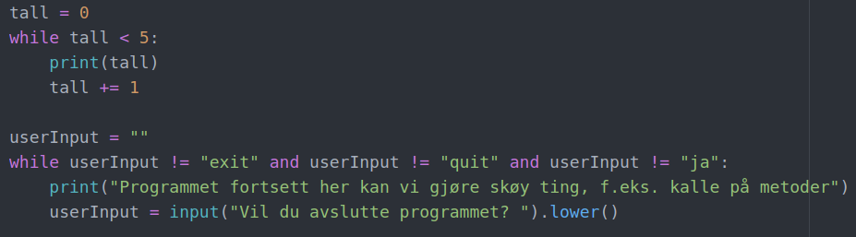
while-løkker

Slide 4
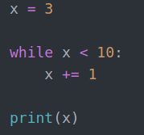
Jobb i par
Hva skrives ut?
Notes:
10

Slide 5
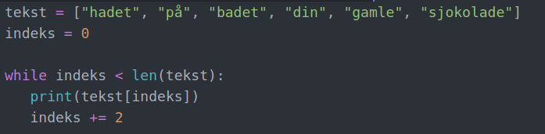
Jobb i par
Hva skrives ut?
Notes:
Hadet
Badet
gamle

Slide 6
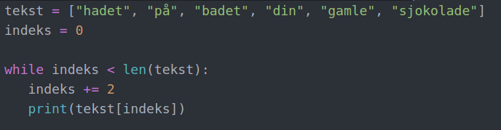
Jobb i par
Hva skrives ut?
Notes:
Badet
Gamle
feil

Slide 7
For-løkker
2 typer for-løkker
for-løkke på en samling
- går igjennom elementer i en liste/ordbok/mengde
for-løkke med teller
- gjør noe et gitt antall ganger med en teller
- eks skrive ut tall fra 0 - 10

Slide 8
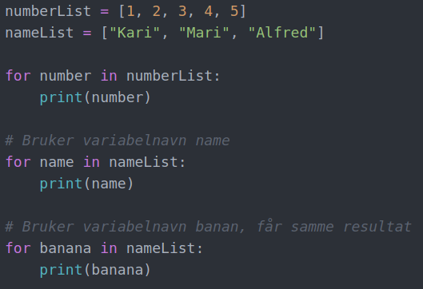
“for in list”-løkkeR

Slide 9
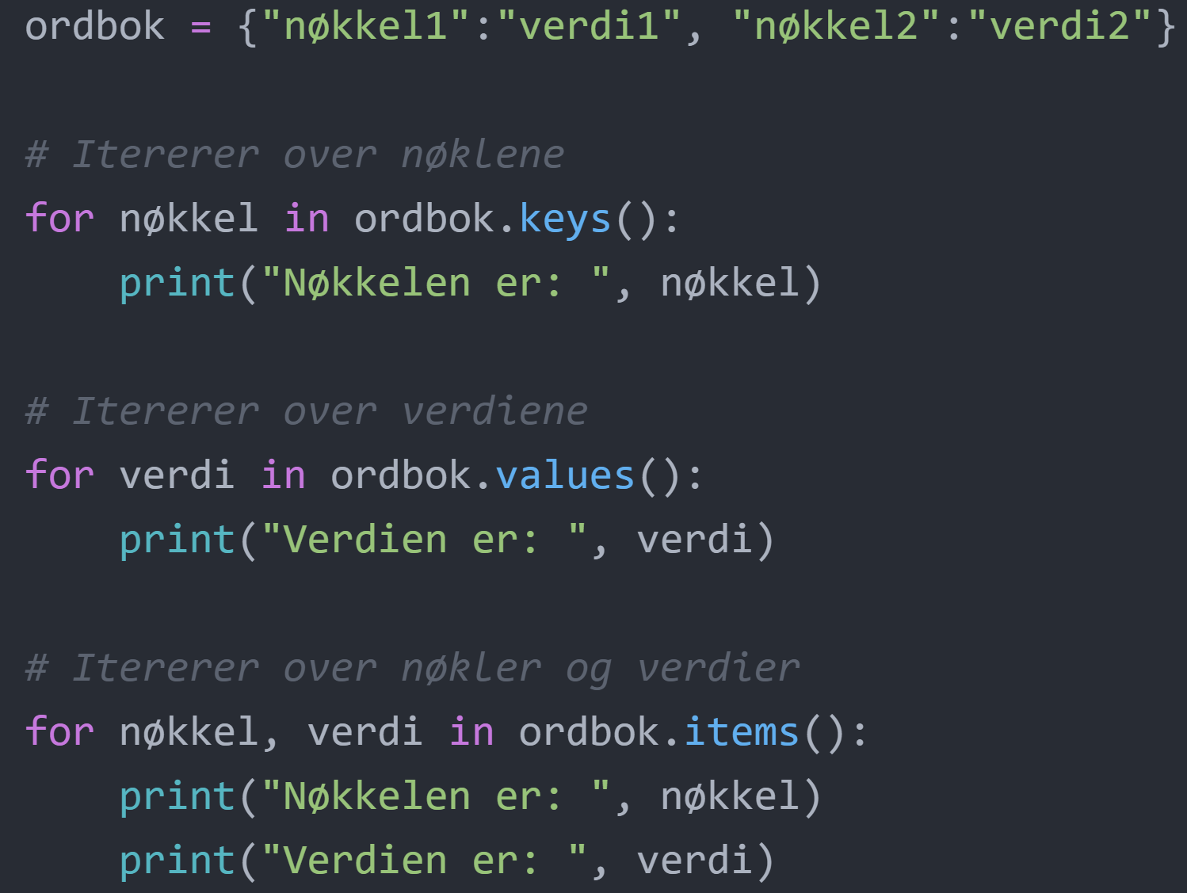
«for in dictionary»-løkker

Slide 10
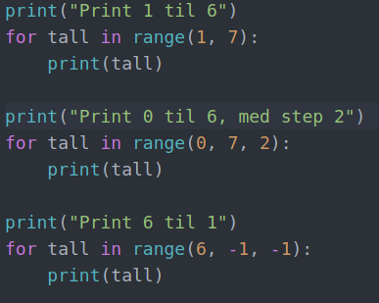
“for in range()”-løkker

Slide 11
For vs. while
For brukes gjerne når man vet hvor mange ganger noe skal skje.
While brukes ofte når man ikke vet hvor mange ganger noe skal skje.

